Slide 1
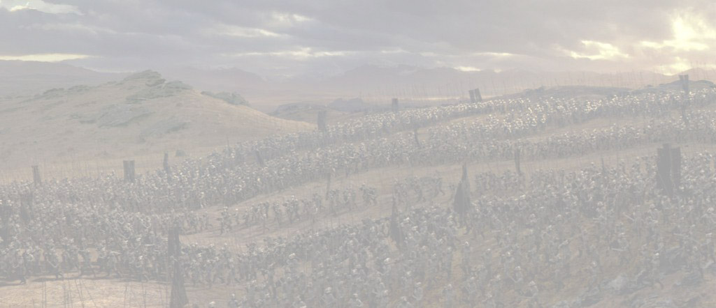
INTRODUÇÃO ÀS EQUAÇÕES DIFERENCIAIS ORDINÁRIAS
A U L A 1 8
3 0 J U L H O 2 0 0 8
Equações Diferenciais Ordinárias
Lineares de Ordem Superior
Homogêneas com Coeficientes Constantes
e Redução de Ordem
Prof. André
01 de 24

Slide 2

1. Teoria Geral das Equações Lineares de Ordem n
Nesta aula, a teoria de equações lineares de segunda ordem, desenvolvida nas aulas anteriores, será estendida a equações lineares de ordem superior.
Se as funções y₁, y₂, ..., y_{n} são soluções da equação diferencial linear homogênea de ordem n:
(1)
então, a combinação linear:
(2)
onde c₁, c₂, ..., c_{n} são constantes arbitrárias, também é uma solução da Equação (1).
02 de 24

Slide 3
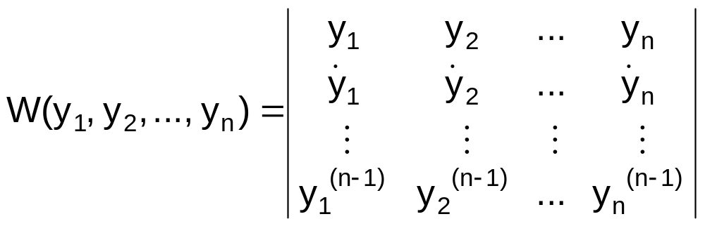
Para que seja possível escrever esta combinação linear, as constantes c₁, c₂, ..., c_{n} devem ser escolhidas de tal forma a satisfazer qualquer conjunto de condições iniciais para a equação de ordem n, ou seja:
Uma condição necessária e suficiente para a existência de constantes c₁, c₂, ..., c_{n} satisfazendo condições iniciais arbitrárias é que o Wronskiano:
não se anule em qualquer ponto x₀ do intervalo onde a equação diferencial está definida.
03 de 24

Slide 4


2. O Problema Não – Homogêneo
Seja a equação não homogênea:
(3)
Da mesma forma que para as equações diferenciais não-homogêneas de ordem 2, a solução geral da Equação (3) é escrita como:
ou:
Se os coeficientes da equação diferencial forem constantes, o problema é simples e será discutido a seguir.
Se os coeficientes da equação diferencial não forem constantes, será freqüentemente necessário utilizar métodos numéricos ou métodos envolvendo expansões em séries.
Este tópico não será discutido neste curso.
04 de 24

Slide 5

O método de redução da ordem também se aplica a equações diferenciais lineares de ordem n.
Assim, se y₁ for uma solução da Equação (1), a substituição
y = y₁(x) v(x) levará a uma equação diferencial linear de ordem n – 1 para .
Se pelo menos uma solução da equação para for conhecida, pode-se utilizar novamente o método da redução de ordem para se obter uma equação diferencial de ordem n – 2 (utilizando esta solução conhecida) e assim por diante até se obter uma equação de primeira ordem.
Entretanto, o método de redução da ordem é raramente utilizado para equações de ordem superior à segunda (a equação reduzida é raramente mais simples do que a equação original).
05 de 24

Slide 6

3. Equações Homogêneas com Coeficientes
Constantes
Seja a equação diferencial linear homogênea de ordem n:
(4)
onde a₀, a₁, ..., a_{n} são constantes reais.
Assim como visto para equações de segunda ordem, para valores adequados de r, y = e^{rx} é uma solução da Equação (4). Portanto:
y = e^{rx} (a₀r^{n} + a₁r^{n-1} + ... + a_{n-1}r + a_{n}) = e^{rx} Z(r)
(5)
O polinômio Z(r) é denominado polinômio característico
ou polinômio auxiliar e a equação Z(r) = 0 é denominada equação característica ou equação auxiliar da equação diferencial (4).
06 de 24

Slide 7


Um polinômio de grau n tem n zeros. Sejam esses zeros r₁, r₂, ..., r_{n}.
Assim, o polinômio característico pode ser escrito na
forma:
Z(r) = a₀ (r – r₁) (r – r₂) ... (r – r_{n})
3.1 Raízes reais e iguais
Se não houver raízes iguais, ter-se-á n soluções distintas
da Equação (4). A solução geral da Equação (4) é, portanto, da forma:
(6)
3.2 Raízes complexas
Se a equação característica tiver raízes complexas, elas deverão ocorrer em pares conjugados.
07 de 24

Slide 8

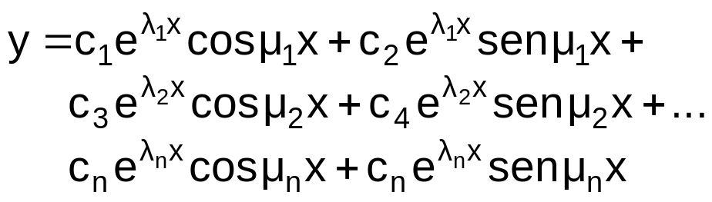
Desde que nenhuma das raízes seja repetida, a solução geral da Equação (4) é ainda da forma da Equação (6).
Entretanto, seguindo o mesmo procedimento utilizado para
a equação de segunda ordem, em lugar de soluções complexas serão utilizadas as soluções reais:
Assim sendo, a solução geral da Equação (4) (para n pares
conjugados) pode ser expressa como:
08 de 24

Slide 9



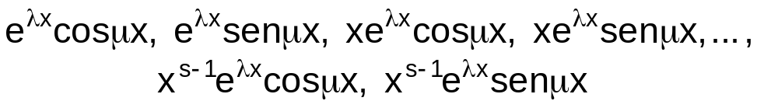
3.3 Raízes múltiplas
Assim como proposto para as equações diferencias de segunda ordem, se uma raiz real r = r₁ de Z(r) = 0 for repetida s vezes (s menor ou igual a n), então:
são soluções da Equação (4).
Se uma raiz complexa for repetida s vezes, o complexo conjugado também será repetido s vezes.
Correspondente a estas 2s soluções complexas, pode-se encontrar 2s soluções reais da forma:
09 de 24

Slide 10
3.4 Algumas conclusões
O problema de determinar as raízes de Z(r) = 0 para n > 2 pode exigir o uso de métodos numéricos se as mesmas não puderem ser encontradas por inspeção ou por simples processo de tentativa e erro.
Embora existam fórmulas similares à forma quadrática para raízes de equações polinomiais cúbicas ou quárticas, não existe uma fórmula para n > 4.
Na próxima aula será tratado o caso das equações diferenciais lineares não-homogêneas de ordem superior. Serão estendidos para as equações de ordem n o método de coeficientes indeterminados e o método de variação de parâmetros.
Seguem vários problemas utilizando a teoria desenvolvida nesta aula.
10 de 24

Slide 11


4. Problemas
PROBLEMA 1: UTILIZANDO O MÉTODO REDUÇÃO DE
ORDEM
Resolver a equação diferencial homogênea de terceira ordem:
para x > 0 e sabendo que y₁(x) = x é uma solução para este problema.
Solução
(7)
Fazendo y = y₁(x) v(x) = x v(x) na Equação (7) resulta:
ou, expandindo e agrupando termos:
11 de 24

Slide 12




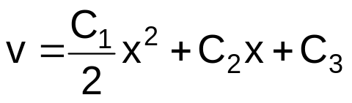
Fazendo, então:
Tem-se que:
Logo:
Integrando dos dois lados resulta:
Portanto:
E:
12 de 24

Slide 13
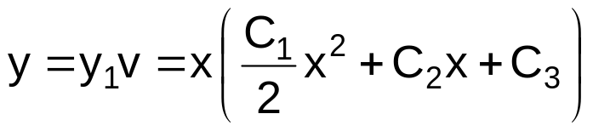
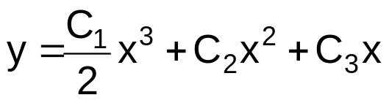


Assim, as outras soluções são dadas por:
ou:
Mas x já é uma solução da equação diferencial original. Assim, a solução geral é finalmente dada por:
ou simplesmente por:
onde K₁, K₂ e K₃ são constantes.
13 de 24

Slide 14

PROBLEMA 2: EQUAÇÃO HOMOGÊNEA DE QUARTA
ORDEM COM COEFICIENTES CONSTANTES
Encontrar a solução geral de:
Solução
(8)
A equação característica é da forma:
r⁴ – 1 = 0
Esta equação pode também ser escrita como:
(r²)² – (1²)² = 0
ou:
( r² – 1 )( r² + 1) = 0
cujas raízes são: 1, – 1, i e – i.
14 de 24

Slide 15



Assim, a solução geral da Equação (8) é:
esta parte da solução saiu das raízes reais e diferentes de
( r² – 1 )
esta parte da solução saiu das raízes complexas conjugadas de
( r² + 1 )
15 de 24

Slide 16

PROBLEMA 3: EQUAÇÃO HOMOGÊNEA DE QUARTA
ORDEM COM COEFICIENTES CONSTANTES
Encontrar a solução geral de:
Solução
(9)
A equação característica é da forma:
r⁴ + 2r² + 1 = 0
Esta equação pode também ser escrita como:
(r²)² + 2 (r²)(1) + (1²)² = 0
ou:
( r² + 1 )( r² + 1) = 0
cujas raízes são: i, i, – i e – i.
16 de 24

Slide 17
A solução geral da Equação (9) é:
esta parte da solução saiu das raízes complexas conjugadas de
( r² + 1 )
esta parte da solução saiu das raízes complexas conjugadas repetidas de
( r² + 1 )
17 de 24

Slide 18

PROBLEMA 4: EQUAÇÃO HOMOGÊNEA DE QUARTA
ORDEM COM COEFICIENTES CONSTANTES
Resolver o problema de valor inicial:
Solução
(10)
A equação característica é da forma:
r³ + r = 0
Esta equação pode também ser escrita como:
r (r² + 1) = 0
cujas raízes são: 0, i e – i.
A solução geral da Equação (10) é:
18 de 24

Slide 19




ou:
As derivadas primeira e segunda desta solução é:
Utilizando as condições iniciais:
Portanto, C₁ = 2.
Finalmente, a solução do problema de valor inicial é:
19 de 24

Slide 20

PROBLEMA 5: EQUAÇÃO HOMOGÊNEA DE QUARTA
ORDEM COM COEFICIENTES CONSTANTES
Determinar a solução geral de:
Solução
(11)
A equação característica é da forma:
r³ + 3r² – 4 = 0
Pela análise dos coeficientes dessa equação deduz-se que uma das raízes é r₁ = 1.
Assim, dividindo r³ + 3r² – 4 = 0 por (r – 1) resulta:
r³ + 3r² – 4 = ( r – 1)( r² + 4r + 4 ) = ( r – 1)( r + 2 )² = 0
As outras duas raízes são, portanto:
r₂ = r₃ = – 2
20 de 24

Slide 21


A solução geral da Equação (11) é da forma:
ou:
devido à
raiz não
repetida
devido à
raiz
repetida
21 de 24

Slide 22



PROBLEMA 6: UTILIZANDO O MÉTODO REDUÇÃO DE
ORDEM
Resolver a equação diferencial homogênea de terceira ordem:
sabendo que y₁(x) = e^{x} é uma solução para este problema.
Solução
(12)
Fazendo y = y₁(x) u(x) = e^{x} u(x) na Equação (7) resulta:
(13)
Seja:
Então, a Equação (13) torna-se:
(14)
22 de 24

Slide 23



A equação característica associada à equação (14) é:
cujas raízes são 3 + i e 3 – i. Assim, a solução geral da Equação (14) é:
Então:
A(s) nova(s) solução(ões) será(ão):
E a solução geral será dada por:
23 de 24

Slide 24
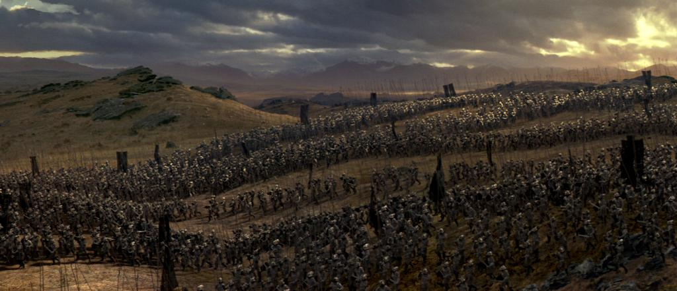
crédito da figura de fundo
Cena do filme
“O Senhor dos Anéis –
As Duas Torres”
(2002)
dirigido pelo neo-zelandês
Peter Jackson
24 de 24

